Slide 1

Notes:
в Федеральном законе «Об образовании в Российской Федерации» и Федеральных государственных образовательных стандартах.

Slide 2
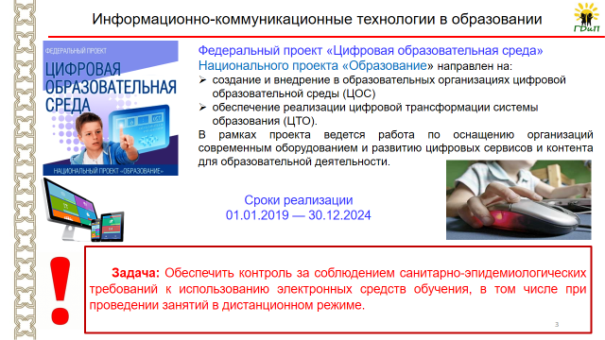
Notes:
С 2019 года в Российской Федерации реализуется Федеральный проект «Цифровая образовательная среда».
В рамках проекта ведется работа по оснащению образовательных организаций современным оборудованием и развитию цифровых сервисов для образовательной деятельности.
В 2023 году на Всероссийском совещании для специалистов по гигиене детей и подростков, которое состоялось 29 марта 2023г., для Федеральной службы Роспотребнадзора обозначена задача в реализации этого проекта - обеспечить контроль за соблюдением санитарно-эпидемиологических требований к использованию электронных средств обучения, в том числе при проведении занятий в дистанционном режиме.

Slide 3
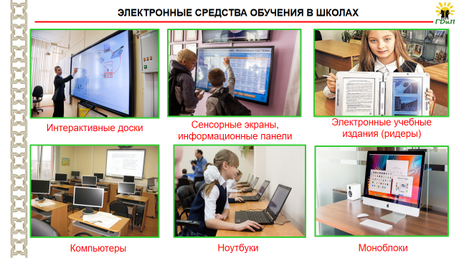
Notes:
Электронные средства обучения, - это интерактивные доски, сенсорные экраны, информационные панели и иные средства отображения информации, а также компьютеры, ноутбуки, планшеты, моноблоки, иные электронные средства обучения, которые используются в соответствии с инструкцией по эксплуатации и (или) техническим паспортом.

Slide 4
Notes:
В настоящее время у нас есть 2 нормативных документа, которые регламентируют организацию образовательного процесса при использовании электронных средств обучения. Это наши основные санитарные правила по детству СП 3648, и гигиенические нормативы СанПиН 3685.
В указанных документах требования к ЭСО можно разделить на 2 группы:
1 группа - это технические характеристики электронных средств обучения и организация рабочего места с ЭСО.
2 группа – время использования электронных средства обучения и профилактика переутомления при работе с ними.
И мы должны обеспечить контроль за соблюдением указанных санитарно-эпидемиологических требований к использованию электронных средств обучения в ходе наших плановых проверок и обязательных профилактических визитов.

Slide 5
Notes:
Среди технических характеристик есть общие для всех электронных средств обучения – это их использование в соответствии с инструкцией или паспортом, наличие документа об оценке (подтверждении) соответствия.
И есть отдельные требования, например, по диагонали, шрифтовому оформлению. На слайде вы видите технические характеристики ЭСО, нормируемые санитарными правилами, по виду электронных средств обучения.

Slide 6
Notes:
А на данном слайде указаны требования по организации рабочего места с ЭСО, которые также нормируются нашими санитарными правилами.
Среди них также есть общие для всех рабочих мест с электронными средствами обучения, и есть конкретные требования при организации рабочих мест с использованием интерактивных досок, персональных компьютеров, ноутбуков, планшетов, ридеров.

